Slide 1
PENGANTAR
(IT GOVERNANCE)
Pertemuan - I
M Ramaddan Julianti
STMIK Bina Sarana Global : IT Governance

Slide 2
APA ITU
IT GOVERNANCE

Slide 3
KONSEP DASAR
IT GOVERNANCE
Kerangka kerja sistematis yang memastikan penggunaan teknologi informasi berjalan selaras dengan tujuan bisnis, terkelola risikonya, dan memberikan nilai optimal bagi organisasi.
IT Governance merupakan bagian dari tata kelola perusahaan (corporate governance) yang menjadi tanggung jawab manajemen eksekutif dan pimTata
Kelola IT sangat penting agar investasi teknologi sejalan dengan strategi dan tujuan bisnis organisasipinan tertinggi organisasi

Slide 4
5 AREA FOKUS UTAMA
IT GOVERNANCE
Penyelarasan Strategis (Strategic Alignment): Menghubungkan perencanaan bisnis dengan perencanaan TI.
Pemberian Nilai (Value Delivery): Memastikan TI memenuhi janji manfaat terhadap siklus biaya yang dikeluarkan.
Manajemen Risiko (Risk Management): Menanamkan kesadaran risiko di setiap keputusan dan operasional TI.
Manajemen Sumber Daya (Resource Management): Mengelola infrastruktur, aplikasi, informasi, dan kompetensi SDM secara efektif.
Pengukuran Kinerja (Performance Measurement): Memantau realisasi strategi, penggunaan proses, dan layanan melalui metrik yang jelas

Slide 5
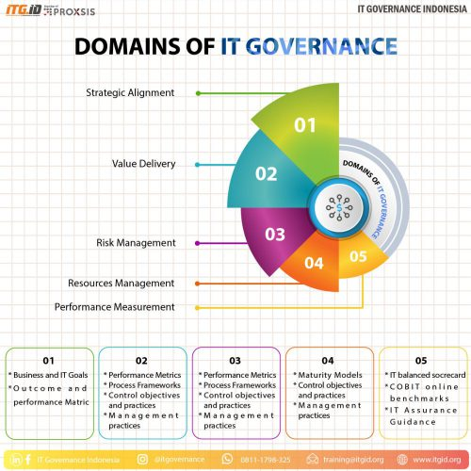

Slide 6
TANTANGAN PELAKSANAAN
IT GOVERNANCE
Minimnya SDM yang Kompeten: Kekurangan tenaga ahli yang memahami standar tata kelola, keamanan siber, dan pengelolaan data.
Penyelarasan Bisnis dan TI yang Lemah: Strategi TI sering berjalan sendiri tanpa mendukung atau sejalan dengan tujuan bisnis jangka panjang.
Anggaran dan Biaya yang Terbatas: Investasi untuk infrastruktur, audit, dan perangkat lunak tata kelola sering dianggap sebagai beban biaya, bukan investasi.
Tantangan Keamanan Siber dan Privasi: Ancaman serangan siber yang terus berkembang membuat sistem keamanan sulit dipastikan aman 100%.
Kehadiran Teknologi Baru (AI & Automation): Sulitnya membuat kebijakan etika dan kontrol cepat untuk mengatur penggunaan AI di dalam perusahaan.

Slide 7
TANTANGAN PELAKSANAAN
IT GOVERNANCE
Kualitas Data yang Rendah: Keputusan manajerial terganggu karena data perusahaan tidak akurat, tidak konsisten, atau tidak terkelola dengan baik.
Komunikasi yang Buruk antara TI dan Bisnis: Perbedaan "bahasa" antara teknisi TI dan eksekutif bisnis memicu kesalahpahaman prioritas.
Kurangnya Akuntabilitas yang Jelas: Tidak ada penunjukan peran atau kepemilikan (ownership) yang tegas atas suatu aset atau proses TI.
Ketidakpastian ROI (Return on Investment): Sulit membuktikan nilai keuntungan finansial secara langsung dari penerapan tata kelola TI dalam jangka pendekksekutif bisnis memicu kesalahpahaman prioritas.
Manajemen Risiko yang Belum Matang: Kesulitan dalam mengidentifikasi, mengukur, dan memitigasi risiko seperti downtime atau kebocoran data

Slide 8
KEBUTUHAN IMPLEMENTASI
IT GOVERNANCE
Penyelarasan Bisnis dan IT: Memastikan strategi teknologi informasi mendukung langsung tujuan dan visi perusahaan.
Optimalisasi Nilai Investasi: Memaksimalkan nilai tambah dari setiap anggaran atau biaya yang dikeluarkan untuk pengadaan.
Keunggulan Kompetitif: Memanfaatkan inovasi teknologi untuk bersaing secara lebih efektif di pasar.
Peningkatan Efisiensi Operasional: Menyederhanakan proses kerja melalui pendekatan terstruktur dan holistik.
Pengambilan Keputusan yang Lebih Baik: Memberikan data dan arah yang jelas bagi manajemen senior dalam memutuskan kebijakan IT

Slide 9
PENYELARASAN NILAI STRATEGIS IT GOVERNANCE
Penyelarasan Bisnis dan IT: Memastikan strategi teknologi informasi mendukung langsung tujuan dan visi perusahaan.
Optimalisasi Nilai Investasi: Memaksimalkan nilai tambah dari setiap anggaran atau biaya yang dikeluarkan untuk pengadaan.
Keunggulan Kompetitif: Memanfaatkan inovasi teknologi untuk bersaing secara lebih efektif di pasar.
Peningkatan Efisiensi Operasional: Menyederhanakan proses kerja melalui pendekatan terstruktur dan holistik.
Pengambilan Keputusan yang Lebih Baik: Memberikan data dan arah yang jelas bagi manajemen senior dalam memutuskan kebijakan IT

Slide 10
MANAJEMEN RESIKO
DAN KEAMANAN
Mitigasi Risiko IT: Mengidentifikasi, mengukur, dan menanggulangi ancaman kegagalan sistem maupun kerugian data.
Transparansi Risiko: Menyediakan visibilitas yang jelas bagi dewan direksi terkait paparan risiko teknologi.
Keamanan Informasi dan Data: Melindungi aset data penting perusahaan dari pencocokan, kebocoran, atau serangan siber.
Kelangsungan Bisnis (Business Continuity): Memastikan operasional tetap berjalan atau pulih dengan cepat saat terjadi gangguan bencana atau darurat.
Perlindungan Nilai Pemegang Saham: Menjaga reputasi dan aset finansial perusahaan agar tetap bernilai tinggi di mata investo

Slide 11
KEPATUHAN DAN PENGENDALIAN
Kepatuhan Regulasi: Memastikan seluruh sistem dan proses mematuhi hukum serta peraturan pemerintah yang berlaku.
Standar Industri Internasional: Menerapkan kerangka kerja teruji seperti COBIT 5 atau ISO/IEC 27001.
Kejelasan Wewenang dan Tanggung Jawab: Menetapkan siapa yang berhak mengambil keputusan terkait sistem di dalam struktur organisasi.
Auditabilitas yang Jelas: Mempermudah proses pemeriksaan internal maupun eksternal terhadap operasional IT.
Pengelolaan Kebijakan Akses: Mengatur hak akses karyawan dan pihak luar terhadap infrastruktur perusahaan secara ketat

Slide 12
PENGEBDALIAN SDM
IT GOVERNANCE
Manajemen Sumber Daya Manusia (SDM): Mengatasi kekurangan tenaga ahli IT melalui pelatihan atau rekrutmen terarah.
Optimasi Infrastruktur dan Aset: Melakukan pengecekan dan perawatan perangkat keras serta perangkat lunak secara berkala.
Pengelolaan Vendor Pihak Ketiga: Mengawasi kinerja penyedia layanan eksternal atau cloud agar sesuai standar layanan.
Pengukuran Kinerja (Performance Measurement): Memantau tingkat kematangan (maturity level) proses IT dari waktu ke waktu.
Transparansi Biaya IT: Mengetahui alokasi penggunaan anggaran secara akurat dan akuntabel

Slide 13
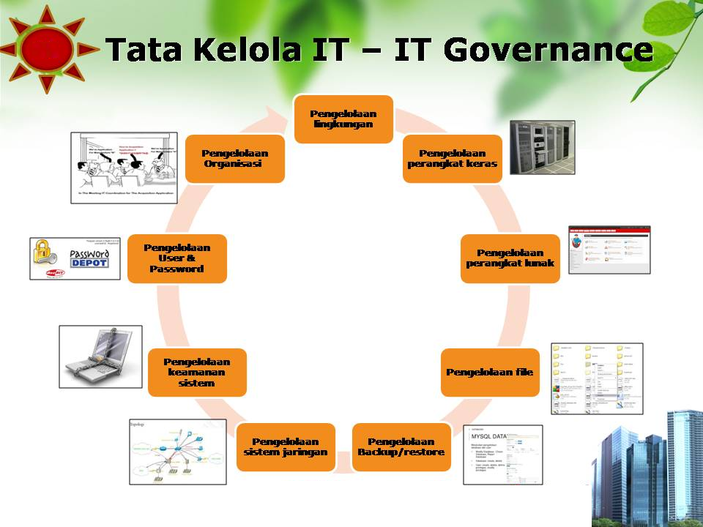

Slide 14
PENGANTAR
(IT GOVERNANCE)
Pertemuan - II
M Ramaddan Julianti
STMIK Bina Sarana Global : IT Governance

Slide 15
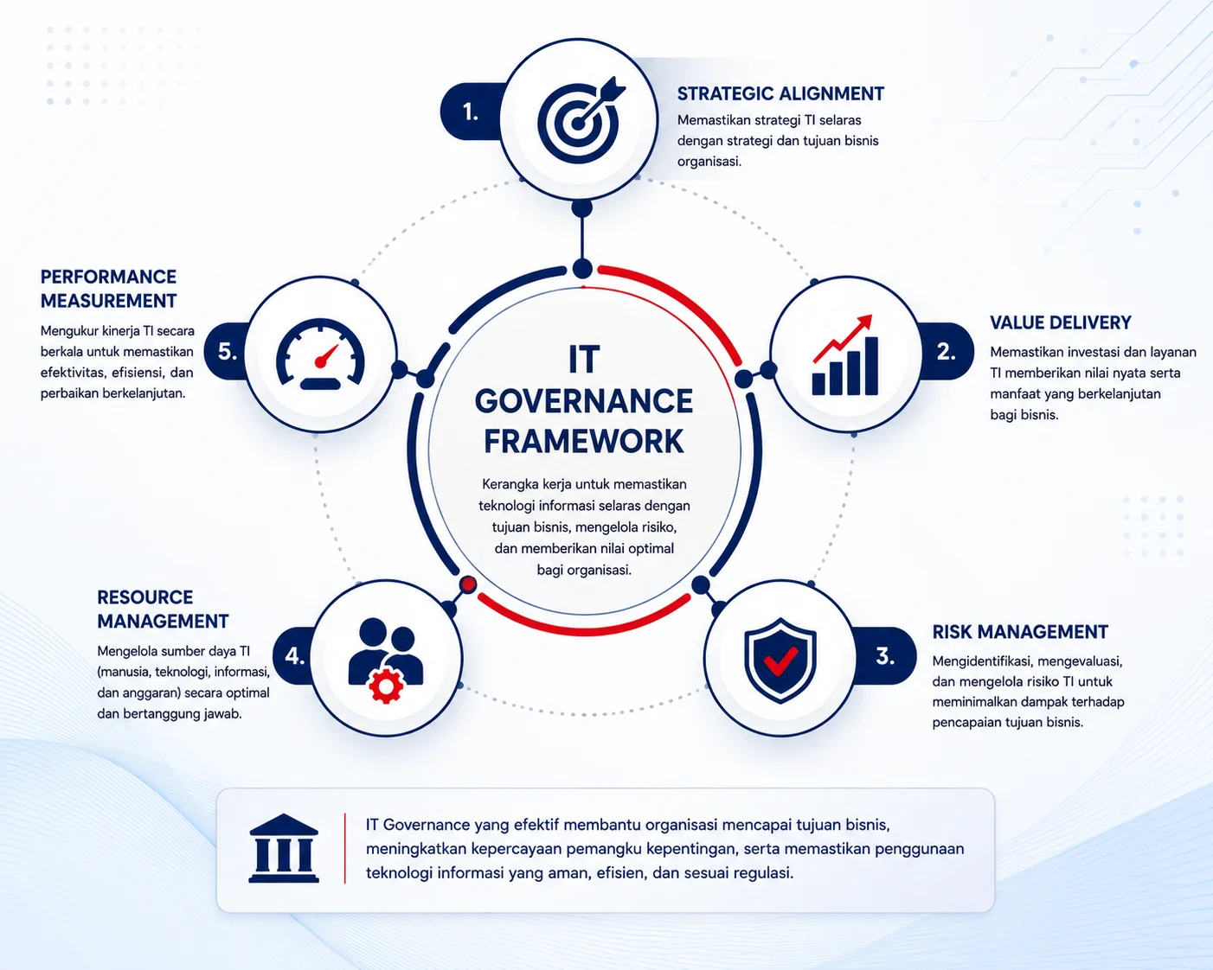

Slide 16

LATAR BELAKANG IT GOVERNANCE ?
Tuntutan terhadap pengelolaan organisasi yang baik
Dibutuhkan tata kelola organisasi bisnis/perusahaan yang memenuhi syarat
Mewujudkan prinsip transparansi dan akuntabilitas sebagai bagian dari Corporate Governance.
Investasi Teknologi Informasi yang besar
Perkembangan TI yang semakin canggih

Slide 17
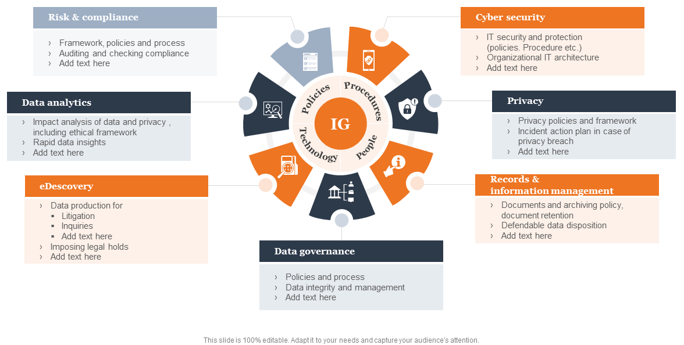
IT GOVERNANCE ?

Slide 18
3 PILAR IT GOVERNANCE
Untuk membangun tata kelola TI yang kokoh, organisasi umumnya mengadopsi tiga struktur utama menurut IT Governance Institute:
Struktur Organisasi (Leadership): Menetapkan peran dan tanggung jawab yang jelas. Ini melibatkan penunjukan fungsi penting seperti Komite Pengarah TI (IT Steering Committee), Direktur Teknologi (CIO), hingga tim spesifik seperti Komite Pengarah Proyek.
Proses (Processes): Serangkaian aktivitas formal untuk mengevaluasi, mengarahkan, dan memantau pemanfaatan TI. Ini mencakup manajemen perubahan, manajemen kapasitas, serta manajemen kepatuhan (compliance)
Mekanisme Relasional (Relational Mechanisms): Jembatan kolaborasi, komunikasi, dan pelatihan antara tim bisnis dan tim teknologi agar visi perusahaan dapat dieksekusi secara harmonis

Slide 19
IT GOVERNANCE ?
Tuntutan terhadap pengelolaan organisasi yang baik, Good Corporate Governance (GCG), lebih dulu muncul dan menjadi isu yang penting.
Hal itu berkaitan dan dipicu dengan banyak korporasi yang hancur, akibat salah urus manajemen ataupun kecurangan para pengelolanya. Sehingga untuk menanggulangi hal tersebut
Dibutuhkan tata kelola organisasi bisnis/perusahaan yang dilakukan harus memnuhi syarat:
Transparan (Transparancy), yaitu keterbukaan dalam setiap pengambilan keputusan dan mneyampaikan informasi yang relevan.
Akuntabilitas (Acountibility), yaitu kejelasan sistem, struktur, fungsi sehingga dapat dikelola secara efektif.

Slide 20
IT GOVERNANCE ?
Responbilitas (Responbility), yaitu kepatuhan terhadap regulasi internal dan eksternal yang berlaku untuk semua tindakan yang dilakukan manajemen perusahaan
Kewajaran dan kesetaraan (Fairness), yaitu melakukan pengelolaan secara berimbang terhadap semua pemangku kepentingan (stakeholder).
Independensi (Indepenncy), yaitu keadaan dimana perusahaan dikelola secara profesional sesuai dengan kaidah bisnis tanpa tekanan dari pihak manapun.
Kontinuitas (continuity), yaitu kelangsungan bisnis perusahaan harus dikelola secara baik, dengan mempertimbangkan segala resikoyang timbul.

Slide 21
IT GOVERNANCE ?
Investasi Teknologi Informasi yang sangat besar sepertinya sudah tidak ekonomis lagi jika hanya ditujukan untuk meningkatkan efisiensi, efektivitas dan kecepatan kerja organisasi.
Perkembangan TI yang semakin canggih mulai diarahkan menjadi point penting terhadap peningkatan kinerja suatu organisasi sehingga muncul pandangan bahwa tanggung jawab pengelolaan TI bukan hanya divisi TI melainkan juga harus menjadi tanggung jawab berbagai pihak manajemen dalam suatu organisasi.
Hal inilah yang kemudian melahirkan konsep dan paradigma baru dalam mengelola Teknologi Informasi yang disebut dengan IT Governance (Tata Kelola Teknologi Informasi).

Slide 22
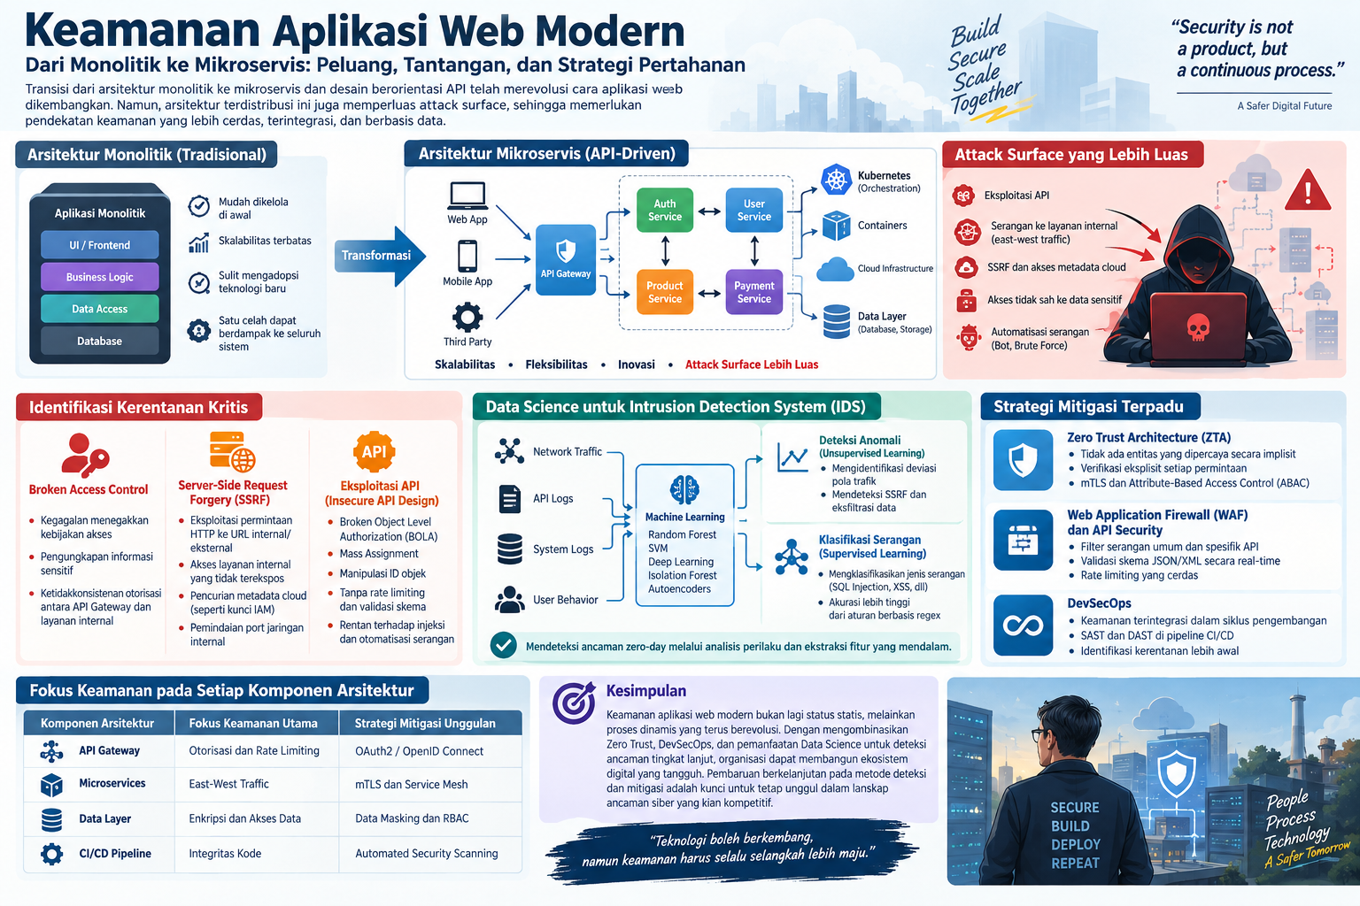

Slide 23

GAMBARAN UMUM IT GOVERNANCE ?
Teknologi Informasi tidak lagi dipandang hanya sebagai pendukung proses
Faktor utama dalam menentukan keberhasilan proses implementasi TI
TI Governencae mencakup Aplikasi, bisnis proses, hukum, stakeholder, provider dan auditor serta user
Terciptanya ketergantungan yang signifikan pada bidang manajemen operasional organisasi serta tanggung jawab manajemen dalam menentukan keputusan strategis

Slide 24
GAMBARAN UMUM
IT GOVERNANCE
Teknologi Informasi tidak lagi dipandang hanya sebagai pendukung proses dalam suatu organisasi, akan tetapi telah dianggap sebagai bagian dari strategi bisnis, khususnya service delivery bagi konsumen atau masyarakat diluar organisasi.
Keberhasilan dalam pengimplementasian TI sangat bergantung pada tata kelola TI yang baik.
Tatakelola TI mencakup sistem informasi, teknologi & komunikasi, bisnis, masalah hukum, stakeholder yang bersangkutan, direktur, manajemen senior, owner bisnis, TI provider, pengguna dan auditor.

Slide 25
GAMBARAN UMUM
IT GOVERNANCE
Penggunaan teknologi dalam semua aspek ekonomi & usaha sosial telah menciptakan ketergantungan yang signifikan pada bidang manajemen operasional organisasi sehingga menempatkan tatakelola TI ke level yang lebih tinggi dan memiliki peranan yang sangat strategis khususnya dalam mengelola resiko akibat pengabaian TI.
Tatakelola TI merupakan tanggung jawab & bagian dari aktivitas yang dilakukan oleh manajemen organisasi untuk memberikan arah strategis, memastikan bahwa tujuan organisasi dapat dicapai & mengurangi resiko dalam pemanfaatan TI serta dapat memaksimalkan sumber daya organisasi dengan baik.

Slide 26

IT GOVERNANCE ?
Proses penerapan kebijakan TI di dalam organisasi agar pemakaian TI diarahkan sesuai dengan tujuan organisasi
IT Governance merupakan suatu komitmen, kesadaran dan proses pengendalian manajemen organisasi terhadap sumber daya TI yang mencakup mulai dari sumber daya komputer (software, brainware, database dan sebagainya) hingga ke Teknologi Informasi dan Jaringan LAN/Internet.
Output dan outcome dari IT Governance yang baik tersebut hanya dapat dicapai jika tata kelola tersebut dikembangkan dengan menggunakan IT Framework berstandar internasional

Slide 27

IT GOVERNANCE ?
“Governance” merupakan turunan dari kata “government”, yang artinya membuat kebijakan (policies) yang sejalan/selaras dengan keinginan/aspirasi masyarakat atau kontituen (Handler & Lobba, 2005).
Sedangkan penggunaan pengertian “governance” terhadap Teknologi Informasi (IT Governance) maksudnya adalah, penerapan kebijakan TI di dalam organisasi agar pemakaian TI (berikut pengadaan dan pelayanannya) diarahkan sesuai dengan tujuan organisasi tersebut.

Slide 28

IT GOVERNANCE MENURUT AHLI ?
Oltsik
  IT Governance sebagai kumpulan kebijakan, proses/aktivitas dan prosedur untuk mendukung pengoperasian TI agar hasilnya sejalan dengan strategi bisnis (strategi organisasi).
  Ruang lingkup IT Governance di perusahaan skala besar biasanya mencakup hal-hal yang berkaitan dengan Change Management, Problem Management, Release Management, Availability Management dan bahkan Service-Level Management.

Slide 29

IT GOVERNANCE MENURUT AHLI ?
Menurut Sambamurthy and Zmud,
  IT Governance dimaksudkan sebagai pola dari otoritas/kebijakan terhadap aktivitas TI (IT Process).
  Pola ini diantaranya adalah: membangun kebijakan dan pengelolaan IT Infrastructure, penggunaan TI oleh end-user secara efisien, efektif dan aman, proses IT Project Management yang efektif.

Slide 30

DEFENISI
IT GOVERNANCE
Tatakelola TI adalah struktur kebijakan atau prosedur dan kumpulan proses yang bertujuan untuk memastikan kesesuaian penerapan TI dengan dukunganya terhadap pencapaian tujuan oraganisasi, dengan cara mengoptimalkan keuntungan dan kesempatan yang ditawarkan TI, mengendalikan penggunaan terhadap sumber daya TI & mengelola resiko terkait TI.

Slide 31
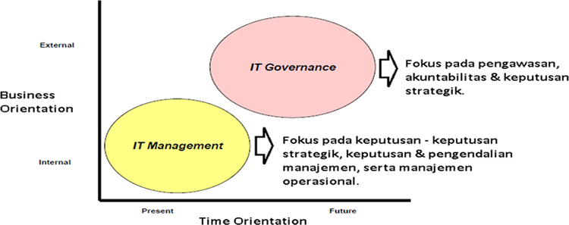
IT GOVERNANCE VS
IT MANAGEMENT

Slide 32
PENGANTAR
(IT GOVERNANCE)
Pertemuan - III
M Ramaddan Julianti
STMIK Bina Sarana Global : IT Governance

Slide 33

CAKUPAN
IT GOVERNANCE
Pembuatan keputusan, otoritas, dan tanggung Jawab dalam struktur organisasi
Kepemimpinan & Proses sebagai siklus manajerial
Manajemen sumber daya
IT dipakai untuk melaksanakan strategi atau tujuan organisasi
IT untuk merespon tekanan bisnis
Mekanisme hubungan atau komunikasi

Slide 34

TANGGUNG JAWAB
IT GOVERNANCE
Memastikan kepentingan stakeholder diikutsertakan dalam penyusunan strategi perusahaan.
Memberikan arahan kepada proses-proses yang menerap kan strategi perusahaan.
Memastikan proses tersebut menghasilkan keluaran yang terukur.
Memastikan adanya informasi mengenai hasil yang dipero leh dan mengukurnya.
Memastikan keluaran yg dihasilkan sesuai dgn yg diharap

Slide 35

PENTINGNYA
IT GOVERNANCE
Memberikan solusi TI dengan kualitas yang bagus, tepat waktu, dan sesuai dengan anggaran.
Menguasai dan menggunakan TI untuk mendapatkan keuntungan serta sebagai strategis dalam menciptakan peluang.
Menerapkan TI untuk meningkatkan efisiensi dan produktivitas serta meminimalkan resiko yang timbul akibat pengabain IT dalam organisasi.

Slide 36

PENGABAIAN
IT GOVERNANCE
Kerugian bisnis dan berkurangnya reputasi organisasi serta melemahnya posisi dalam berkompetisi.
Munculnya biaya operasional yang lebih tinggi, dan kualitas produk yang dihasilkan lebih rendah.
Efisiensi dan proses utama perusahaan terpengaruh secara negatif oleh rendahnya kualitas penggunaan TI.
Kegagalan dari perencanaan strategis tatakelola TI untuk melahirkan inovasi dalam memberikan keuntungan bagi organisasi.

Slide 37

TUJUAN
IT GOVERNANCE
Memastikan bahwa kinerja TI dapat memenuhi standar tatakelola TI guna merealisasikan keuntungan bagi perusahaan.
Memanfaatkan peluang dan memaksimalkan manfaat dari informasi yang dihasilkan dalam pengelolaan TI.
Memaksimalkan sumber daya TI dan mengelola resiko dengan tepat terkait penggunaan TI.
Menekan biaya operasional dan membantu organisasi untuk tetap fokus terhadap nilai strategis TI
Menjaga & memastikan penerapan TI tetap mendukung pencapaian tujuan utama organisasi

Slide 38

MANFAAT
IT GOVERNANCE
Pengembangan dan implementasi sistem on schedule, dan berkualitas tinggi.
Bukan sekedar peningkatan efisiensi dari produktivitas tetapi mengarah pada peningkatan efektivitas.
Jaminan atas kerahasiaan, kelengkapan dan ketersediaan informasi.
Pemilihan teknologi yang tepat dan esensial sehingga mendukung proses perusahaan
Memungkinkan perusahaan untuk menjawab tantangan bisnis berupa peningkatan performa bisnis, meminimalkan biaya dan waktu bisnis yang selalu berubah

Slide 39

GEJALA BURUKNYA
IT GOVERNANCE
Sistem yang tidak terintegrasi, pulau-pulau aplikasi
Buruknya kualitas aplikasi / sistem
Tingginya keluhan user mengenai kinerja sistem TI
Rendahnya kepedulian terhadap aspek kerahasiaan teknologi dan informasi
Rendanya tingkat ketersediaan informasi
Tidak adanya kebijakan dan prosedur tata kelola TI secara utuh.

Slide 40

DAMPAK BURUKNYA
IT GOVERNANCE
TI hanya menjadi “concern” dari tim teknikal, tidak memperoleh perhatian dari pimpinan puncak.
Kerugian financial serta rusaknya reputasi manajemen perusahaan
Proyek over budget, time overrun, under specification
Pemilihan teknologi yang tidak sesuai: terlalu canggih/kuno, kompleks/sederhana.
Buruknya support quality serta tingginya tingkat kejadian insiden terkait keamanan atas asset informasi.

Slide 41
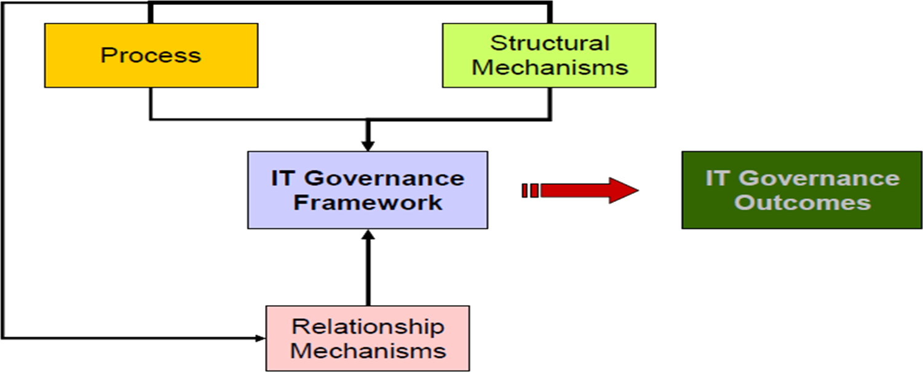
PROSES, STRUKTUR & MEKANISME IT GOV.

Slide 42

PROSES
IT GOVERNANCE
Perencanaan Strategis
  Menyelaraskan TI dengan tujuan bisnis,
  Memanfaatkan TI guna keunggulan kompetitif,
  Mengarahkan efisiensi & efektifitas pengelolaan sumber daya TI,
  Mengembangkan kebijakan teknologi dan arsitektur

Slide 43

PROSES
IT GOVERNANCE
Service Level Agreement
  Mendefenisikan tingkat layanan yang diterima oleh user
  Mendefenisikan tingkat layanan yang capai oleh penyedia layanan
  Mendefenisikan layanan yang diterima & disepakati bersama.

Slide 44

PROSES
IT GOVERNANCE
Implementasi Model IT Goverment
  COBIT & IT Infrastructure Library
  IEC,COSO & TOGAF
Metode Ekonomi Informasi
  Sebagai penyelaras antara bisnis & TI
  Return On Investment (ROI)

Slide 45
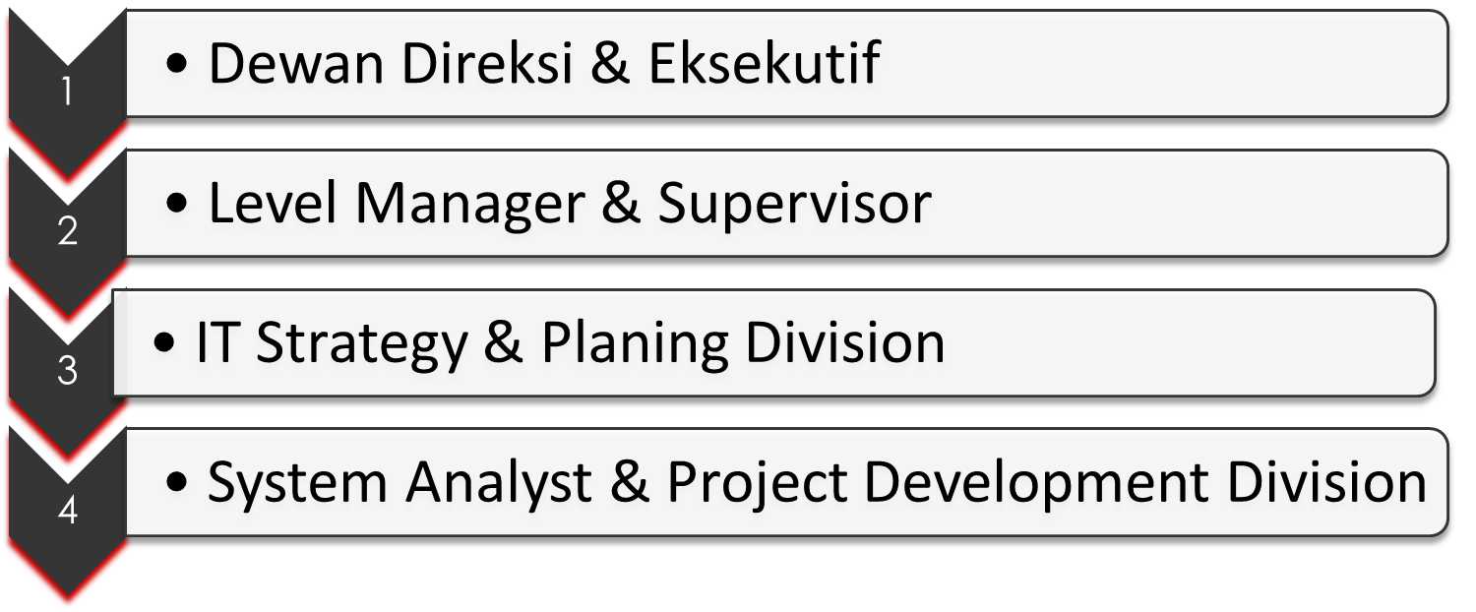
STRUKTUR
IT GOVERNANCE

Slide 46
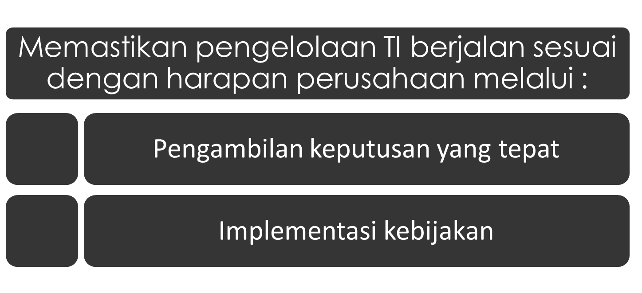
TUGAS & TANGGUNG JAWAB ITG

Slide 47

STRATEGI TATA KELOLA TI
Perencanaan strategi bisnis, analisis ekspektasi bisnis & optimalisasi kemampuan TI saat ini & yang akan mendatang
Identifikasi, dokumentasi & rencana penanganan saat terjadi perubahan organisasi, evolusi teknologi & ketentuan perundangan dapat dilakukan sesuai standar organisasi
Peran & tanggung jawab dari para stakeholder dalam proses pembuatan perencanaan TI
Implementasi perencanaan TI agar dipahami disemua struktur organisasi

Slide 48

MEKANISME
IT GOVERNANCE
Komunikasi dua arah yang efektif
Penghargaan & apresiasi terhadap kinerja Tatakelola TI
Partisipasi yang baik disemua level stakeholder
Membangun hubungan kerjasama antara bisnis & Dep. TI
Membangun komunikasi yang efektif dalam menyampaikan tujuan bisnis/tatakelola TI
Meningkatkan pengetahuan tentang bisnis / tatakelola TI melalui training

Slide 49
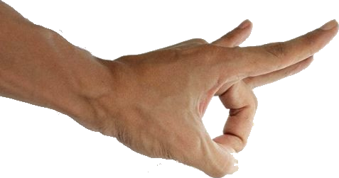
FAKTOR PENGHAMBAT IT GOVERNANCE
Banyak pekerja yang kesadaran IT-nya rendah serta masalah komunikasi
Investasi IT hanya berdasar kalkulasi biaya
Beberapa unit lambat merespon masalah kebutuhan IT (masalah birokrasi)
Komitmen yang kurang pada pada level manajerial
Jenjang karir IT tidak jelas di perusahaan serta gaji yang relatif rendah untuk staf IT

Slide 50
FAKTOR PENGHAMBAT IT GOVERNANCE
Tidak ada prosedur resmi untuk memprioritaskan investasi IT
Egoismen masing-masing unit untuk tidak saling berbagi data
Bagian pengadaan tidak bisa menyediakan pengadaan teknologi canggih
Beberapa aktivitas unit organisasi seperti pengadaan IT, tidak dilaporkan ke unit sentral IT

Slide 51
FAKTOR PENGHAMBAT IT GOVERNANCE
Penyelesaian proyek IT yang wajib selesai dalam satu tahun fiskal
Pemrioritasan ulang untuk inisiasi IT tidak diizinkan
Penutupan proyek IT pada bulan Desember, tidak boleh lanjut di tahun berikutnya

Slide 52
FAKTOR PENTING IT GOVERNANCE
Penetapan tujuan yang jelas
Komitmen dari senior management
Perubahan manajemen bisnis
Fokus, jalankan dan perkuat
Target dan harapan yang terukur
Jangan berlebihan dalam memanfaatkan IT Engineer
Evolusi bukan revolusi

Slide 53

HOW TO GOOD IT GOVERNANCE
Jadikan penerapan tata kelola TI sebagai suatu program penyempurnaan organisasi secara berkesinambungan
Pastikan bahwa hasil implementasi menjadi bagian dari operasional sehari-hari
Kita harus menyadari bahwa penerapan tata kelola TI juga melibatkan perubahan budaya.Pemberian motivasi dan insentif adalah salah satu kuncinya.
Memastikan bahwa semua pihak yang berkepentingan mengetahui dan memahami tujuan yang akan dicapai.

Slide 54
HOW TO GOOD IT GOVERNANCE
Menyamakan persepsi dan ekspektasi bahwa penerapan tata kelola TI yang berhasil membutuhkan waktu dan penyempurnaan yang berkesinambungan
Secara berkesinambungan, fokuskan mulai dari yang paling mudah dan memberi dampak yang dapat dirasakan.
Usahakan mendapat dukungan dan kepemilikan dari pimpinan puncak terutama dengan menonjolkan prinsip-prinsip pengelolaan investasi TI yang baik.

Slide 55
QUIS 1
Kelebihan & Kekurang IT Governance
Alasan pentingnya IT Governance
Mengapa IT Governance dibutuhkan
Kesulitan yang dihadapi saat impelemtasi IT Governance
Bagaimana menata pengelolaan TI
Bagaimana mengukur keberhasilan Tatakelola TI pada organisasi

